Slide 1
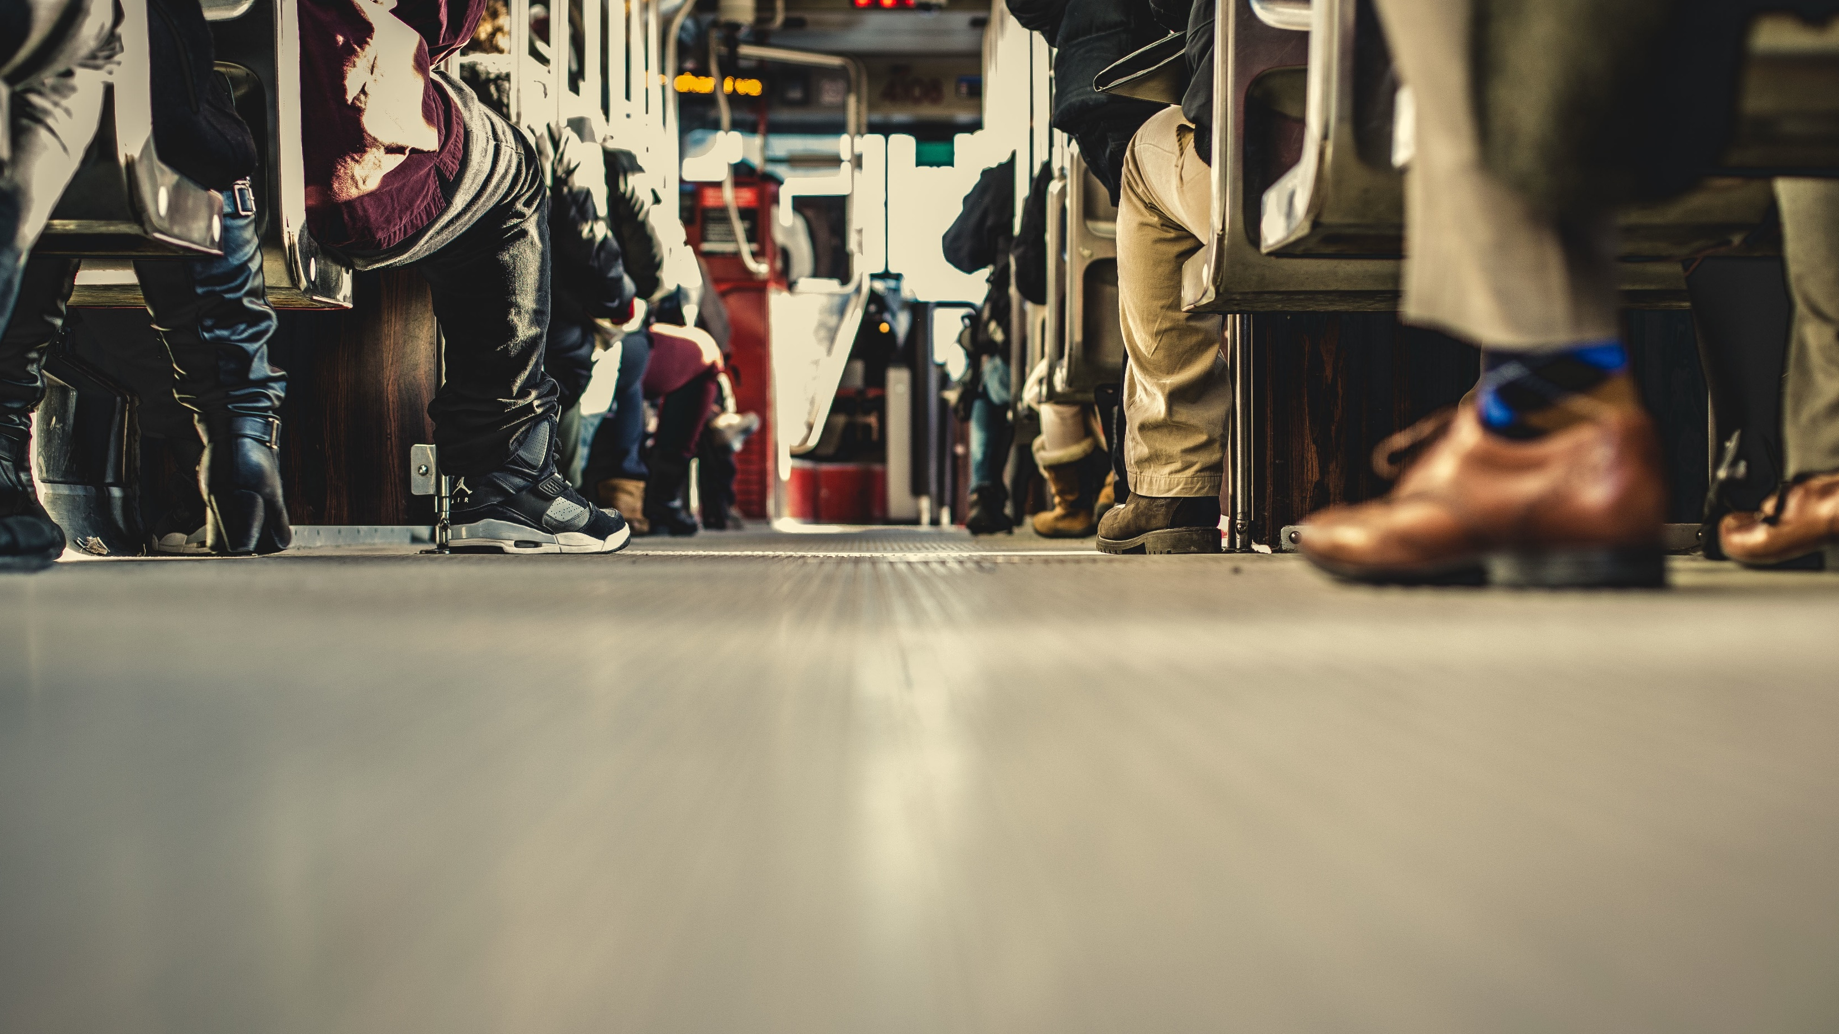
2 Tim 1:8-10
Wees onbeskaamd vir die evangelie
Deel 2
Notes:
BID
Inleiding
Ons is besig om aan Timothy te bou verlede week. Die oorskadu-tema is “Om nie skaam te wees vir die evangelie nie”. Dan sê Paulus 'n paar dinge daarna en sê dat ons gewillig moet wees en die lyding moet aanvaar wat daar is wanneer ons die evangelie aan ander gaan deel. Daar sal onvermydelik vervolging en lyding wees wanneer ons volgelinge van Jesus is.
En verlede week het ons gesê ons moet lyding aanvaar of daaraan deel. WANT dit is die moeite werd. Dit is die moeite werd om voor te ly, dit is vir ons ewige erfenis, die ewige lewe. Asook God wat sê dat dit die beste vir ons is. En gehoorsaamheid lyk soos die verspreiding van die evangelie met ander, en die effek van die deel van die evangelie is lyding en vervolging. Ja Jesus het vir ons 'n lewe in oorvloed kom gee, maar dit lyk NIE na silwer en goud nie, en beteken ook NIE dat al jou probleme sal verdwyn nie.
Dit is altyd die beste om God te gehoorsaam, selfs wanneer ons Hom blindelings volg. Selfs wanneer ons nie seker is wat oor ons pad gaan kom nie, is gehoorsaamheid die belangrikste. Not our will, but HIS will.
Daar sal altyd mense wees wat sê dat ons as Christene mal is. Die evangelie sal onaantreklik wees vir die ongetransformeerde verstand. En daar is vervolging, verlies aan werk, verlies van vriende die onvermydelike koste vir Goddelike lewe. Amen.
In 2 Timoteus 3:12 sê Paulus: “Voorwaar, almal wat godvrugtig wil lewe in Christus Jesus, sal vervolg word.”
Kom ons lees die gedeelte en kyk wat ons vandag kan leer.

Slide 2
2 Tim 1:8-10
Wees onbeskaamd vir die evangelie
Deel 2
Notes:
BID
Inleiding
Vandag gaan ons na 'n paar ander dinge kyk.
En kom ons begin met 'n paar refleksievrae voordat ons induik.
Wat dink jy is jou roeping?
Ons kry spesifieke roepings en algemene roepings. Fokus op algemeen.
Wees meer soos Jesus en doen meer dinge soos Jesus gedoen het.
Wat beteken in groei in karakter en werke of Heiligheid, minder sondig.
Karaktergroei. Of in Christelike sin heiligmaking.
Wanneer ons na Jesus kyk, sal Hy altyd besig wees om die gereddes te dissipel en die verlorenes te evangeliseer.

Slide 3
2 Tim 1:8-10
Wees onbeskaamd vir die evangelie
Deel 2
Notes:
En dikwels is ons geneig om net op ons spesifieke roepings te fokus amen?
Waarop moet ek fokus, hoekom is ek op aarde, en dan verwaarloos ons ons algemene roeping.
Ons algemene roeping sal altyd saamwerk met ons spesifieke roeping. Jy kan nie die 2 skei nie. Ons spesifieke roeping sal ons altyd lei om meer soos Jesus te wees. En sal altyd jou algemene roeping ondersteun.
Om die evangelie met verlorenes te deel en diegene wat gered is, te dissipel.
En dit is presies waaroor ons nie moet skaam nie.
En natuurlik, Jesus is die grootste voorbeeld, wat vir ons wys hoe dit lyk om onbeskaamd te wees vir die evangelie, bereid te wees om gekruisig te word vir ons sondes.
Geen ander Godsdiens het dit nie, wat ’n redder het wat gely het vir ons en wat kan.
Heb 4:15 Die Hoëpriester wat ons het, is nie Een wat geen medelye met ons swakhede kan hê nie; Hy was immers in elke opsig net soos ons aan versoeking onderwerp, maar Hy het nie gesondig nie.

Slide 4
2 Tim 1:8-10
8 Skaam jou dan nie oor die getuienis van onse Here of oor my, sy gevangene nie, maar ly saam verdrukkinge vir die evangelie na die krag van God 9 wat ons gered en geroep het met 'n heilige roeping, nie volgens ons werke nie, maar volgens sy eie voorneme en genade wat ons van ewigheid af in Christus Jesus geskenk is,
Notes:
Read twice

Slide 5
2 Tim 1:8-10
10 maar wat nou geopenbaar is deur die verskyning van ons Verlosser, Jesus Christus, wat die dood tot niet gemaak het en die lewe en die onverderflikheid aan die lig gebring het deur die evangelie,
Notes:
Read twice

Slide 6
2 Tim 1:8-10
Wees onbeskaamd vir die evangelie
Deel 2
Notes:
Inleiding met die teks.
So weereens is die konteks, soos ons verlede week gehoor het, 'n teregwysing. Paulus sê vir Timoteus, kom aan.
Staan sterk. Ek weet mense sal jou wil doodmaak maar onthou Jesus. Onthou hy het onsterflikheid gebring. Hy het jou gered kyk na die ewige lewe.
En vir ons, ons sal vervolging ervaar. Maar dit is ons werk om die evangelie aan mense te bring, asook om hulle te wys hoe om die evangelie toe te pas op die lewe wat sal lei tot godvrugtige lewe. Dit sal lei tot goeie werke vir God. Werke wat die koninkryk van God bou.
Ons moet nie terughou om met ander oor Christus te praat nie, en ons word maklik geïntimideer en sê dus niks en pas ons selfs aan nie.
Ons moet ook nie kies om 'n goedkoop evangelie aan mense te gee en aan mense te verkondig nie, maar die volle waarheid te praat. Mense bemoedig en getuig van die wonderlike vriend wat ons in Jesus het.
Timothy staar 'n klomp uitdagings in die gesig, en dit het die uitwerking om liewer nie te praat nie. Hy word flou van hart en in sy evangeliegetuienis. Dit is iets wat elkeen van ons in ons lewens kan toepas. Ons moet meer vrymoedig wees.

Slide 7
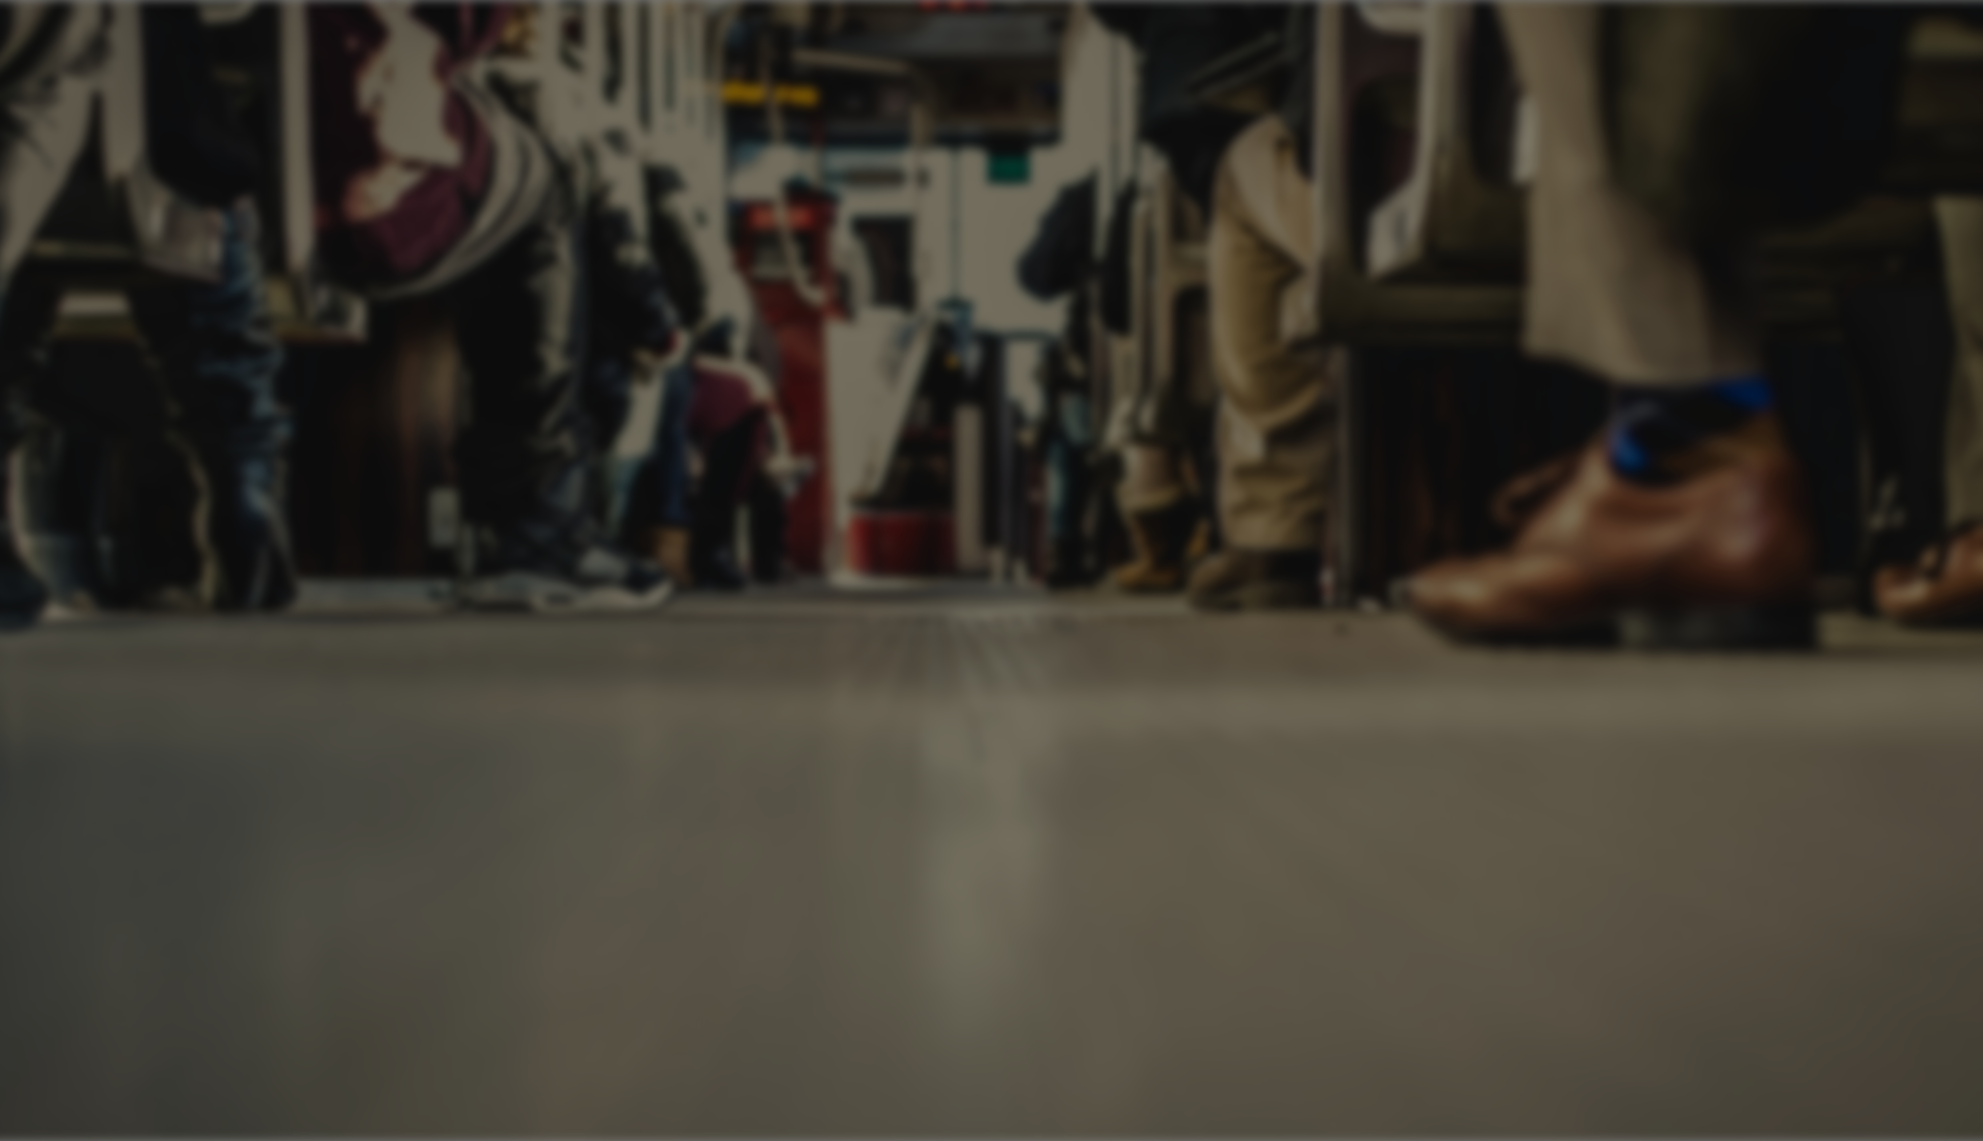
Do not be ashamed
8 Skaam jou dan nie oor die getuienis van onse Here of oor my, sy gevangene nie, maar ly saam verdrukkinge vir die evangelie na die krag van God 9 wat ons gered en geroep het met 'n heilige roeping, nie volgens ons werke nie, maar volgens sy eie voorneme en genade wat ons van ewigheid af in Christus Jesus geskenk is,
Caption
Notes:
Verse 9
Gered. Wat beteken dit?
Ons meot besef ons het ’n probleem, ons is alm al beisg im te verdrink en kort ’n redder. Rom 6:23 23Die loon wat die sonde gee, is die dood; die genadegawe wat God gee, is die ewige lewe in Christus Jesus ons Here. Ons val kort van die glorie van die Here.
Gered beteken om uit gevaar gered te word. Ons moet almal gered word. Rom se ons almal het gesondig, en val kort van God se glory.
Waaruit gered? RC Sproul sê ons moet deur God van God gered word. Van sy oordeel, van sy toorn. Daar is geen ander naam wat ons kan red nie. Ons is gered van die ewige dood, tot die ewige lewe deur God. Deur Sy genade.
Dus herinner Paulus Timothy aan die Wonderlike GENADE! Paulus is nie besig met skuldgevoelens nie, Timothy, maar om hom eerder aan God se genade vir ons te herinner.
VB van boyfriend en girlfriend. As jy van haar hou sal jy dinge doen.

Slide 8
Do not be ashamed
8 Skaam jou dan nie oor die getuienis van onse Here of oor my, sy gevangene nie, maar ly saam verdrukkinge vir die evangelie na die krag van God 9 wat ons gered en geroep het met 'n heilige roeping, nie volgens ons werke nie, maar volgens sy eie voorneme en genade wat ons van ewigheid af in Christus Jesus geskenk is,
Caption
Notes:
Verse 9
En Hy het ons Geroep!!
Weereens waarheen roep Hy my? Waarheen moet ek gaan? Heiligheid? Dit klink nie lekker nie. Dis die BESTE!
Paulus herinner Timoteus daaraan dat God ons geroep het. Vir iets spesifiek. Nie almal nie, maar ons. Wie is ons?
Ons as gelowiges.
Na 'n HEILIGE roeping. Wat is 'n heilige roeping? Oproep na wat? Hy roep ons tot HEILIGHEID! 'n Manier wat die Here waardig is, wat ons oproep tot gehoorsaamheid!
En ek wil jou vra, God roep, reageer jy?

Slide 9
2 Tim 1:8-10
8 Skaam jou dan nie oor die getuienis van onse Here of oor my, sy gevangene nie, maar ly saam verdrukkinge vir die evangelie na die krag van God 9 wat ons gered en geroep het met 'n heilige roeping, nie volgens ons werke nie, maar volgens sy eie voorneme en genade wat ons van ewigheid af in Christus Jesus geskenk is,
Caption
Notes:
Verse 9
As ons net vir mense leer dat ons uit genade gered word sal ons mense dit kry, dan sal hulle dan NET Glo, en lewe soos die duiwel, aanhou en voortleef soos hulle wil.
En hulle is onopgevoed, verstaan ​​nie. Voordat God ons na die hemel roep (verlossing), Hy roep ons EERS tot HEILIGHEID! Dit is krities.
Niemand gaan hemel toe, wat nie 'n heilige lewe lei nie. Nie volmaakte lewe nie, maar heilig.
Jesus sê: Nie almal wat vir my sê Here, Here sal in die koninkryk van die hemele ingaan nie maar hulle wat die wil doen van my vader wat in die hemel is.
Joh 3:16 - 16“God het die wêreld so liefgehad dat Hy sy enigste Seun gegee het, sodat dié wat in Hom glo, nie verlore sal gaan nie maar die ewige lewe sal hê.
Joh 3:36 - 36Wie in die Seun glo, het die ewige lewe; wie egter aan die Seun ongehoorsaam is, sal die lewe nie sien nie, maar die straf van God bly op hom.”
Fan or Follower stories.
Q: Sukkel jy steeds met dieselfde sonde as toe jy Jesus leer ken het? Want as jy doen, moet jy jouself vra het ek Jesus werklik lief?
Dikwels sê ons ag, ek het nog altyd 'n vuil mond gehad, ek probeer keer, maar al my vriende praat so.
DIT is die geboortevlek vir enigiemand wat werklik wedergebore is - 'n Strewe na Heiligheid! En ons is soewerein geroep tot 'n heilige roeping.
Vir Timoteus om sterk in sy geloof te wees, het Hy 'n sterk dosis doktrine nodig! Ons moet diep in die waarheid van teologie gaan om diep liefdevolle Christene te word. Ons moet verstaan ​​dat ons na die partytjie moet kom. Ons moet 'n heilige roeping volg.

Slide 10
2 Tim 1:8-10
8 Skaam jou dan nie oor die getuienis van onse Here of oor my, sy gevangene nie, maar ly saam verdrukkinge vir die evangelie na die krag van God 9 wat ons gered en geroep het met 'n heilige roeping, nie volgens ons werke nie, maar volgens sy eie voorneme en genade wat ons van ewigheid af in Christus Jesus geskenk is,
Caption
Notes:
Verse 9
Nie as gevolg van ons werke nie.
En dit weet ons reg. Ons was al hieroor. Ons kan niks doen om gered te word nie, maar die resultaat van gered word is goeie werke.
Alle ander godsdienste sê "DOEN" en jy sal gered word. Christenskap sê “DIS KLAAR GEDOEN". Christus het alles gedoen, en ons kan niks doen om gered te word behalwe WARE geloof nie.
Maar as gevolg van sy eie doel
Die woord ‘voorneme’ hier verwys na God se wysheid, soewereine voorafbepaalde plan. En die rede waarom Paulus doel gebruik, is omdat dit God se onveranderlike doel is.
Paulus herinner Timoteus bloot daaraan dat hy diep gewortel is in God se ewige onveranderlike doel.
Eph 1:11- 1111Deur Christus het ons deel geword van die volk van God soos Hy dit vooruit al bestem het. So het Hy Hom dit voorgeneem, Hy wat alles laat gebeur volgens sy raadsbesluit.
He chose us for certain works. Predestined. He created you very specifically.

Slide 11
2 Tim 1:8-10
Onthou die roeping op jou lewe
2 Tim 1:9
9 wat ons gered en geroep het met 'n heilige roeping, nie volgens ons werke nie, maar volgens sy eie voorneme en genade wat ons van ewigheid af in Christus Jesus geskenk is,
Caption
Notes:
Verse 9
Punt nr 1.
Paulus sê: Timoteus,
- Dink aan wat God in jou lewe gedoen het!
- Hoe kan jy vergeet wat God in jou lewe gedoen het?
Hy het jou gekies VOOR jy GEBORE is om dit te doen! Jy VERDIEN dit nie eers nie, maar God het jou uitgekies Timoteus, om die BRUID van Christus te wees. Dit behoort jou te bevry om BAIE vrymoedig te wees en die evangelie aan almal te verkondig, nie om jou te verlam in bang en beangs nie.

Slide 12
2 Tim 1:10
10 maar wat nou geopenbaar is deur die verskyning van ons Verlosser, Jesus Christus, wat die dood tot niet gemaak het en die lewe en die onverderflikheid aan die lig gebring het deur die evangelie,
Caption
Notes:
Vers 10
Wat is “Wat nou” - Dit verwys na die heilige roeping, die manier waarop ons moet lewe. HIERDIE “heilige roeping” is deur Jesus gemanifesteer. Hy het vir ons die manier kom wys om te lewe, hy het vir ons DIE VOORBEELD gegee. hy het ons DIE WEG geleer. As jy sukkel, kyk na Hom, hy is die voorbeeld, as jy skaam is kyk na JESUS, gaan na JESUS.
Hoekom moet ons na hom kyk, hoekom is dit belangrik in die konteks van skaam wees?
Want, "Hy het die dood tot niet gemaak en lewe en onsterflikheid aan die lig gebring deur die evangelie."
Hy het LEWE en ONSTERFLIKHEID gebring. Wat beteken dit?
Dit sê hy het dit aan die lig gebring, wat beteken voordat ons nie heeltemal verstaan ​​het nie, het die OT nie ten volle verstaan ​​nie. Dit was 'n skaduwee, maar nou in die lig gebring. En nou kan ons almal verstaan ​​en deel hê aan wat Hy vir ons gedoen het.
Dit is die evangelie, ons het verlede week gepraat oor die gevare van die verkondiging van 'n goedkoop evangelie, of in moderne terme die voorspoed evangelie, so vandag gaan ons kyk na wat die evangelie eintlik is.
Christus Jesus wat vir ons sondes gesterf het, terwyl ons nog sondaars was, het Hy ons gered, ons verdien dit nie, ons kan dit nie daarvoor WERK ni, dit is 'n gawe van God. Ons kan dit net ontvang, en dit glo.

Slide 13
2 Tim 1:8-10
Onthou die roeping op jou lewe
Onthou die wonder van die evangelie
2 Tim 1:10
10 maar wat nou geopenbaar is deur die verskyning van ons Verlosser, Jesus Christus, wat die dood tot niet gemaak het en die lewe en die onverderflikheid aan die lig gebring het deur die evangelie,
Caption
Notes:
Vers 10
Bring ons by Punt Nr 2 - Onthou die grootheid van die evangelie
Soos ek verlede week genoem het toe ons skaam is, vergeet ons die wonder van die Evangelie.
Ons het ons eerste liefde vergeet. Of ons verstaan ​​die evangelie verkeerd, of ons laat na om die evangelie toe te pas.
Onthou die tema van lyding. Ons moet die evangelie onthou, want dit is die moeite werd.
Ten minste wanneer ons ly, moet dit iets wees wat die moeite werd is om voor te ly?
V: Wat is jou lewe, sonder om Jesus te ken?
Vra ook, is dit die moeite werd om miljoene te hê, maar van Jesus te vergeet? Dink dalk aan die beste aardse doelwit wat jy graag wil bereik. is dit die moeite werd om voor te ly?
Is hierdie doel dan die moeite werd wanneer jy sterf, en Jesus nie ken nie?

Slide 14
2 Tim 1:8-10
Onthou die roeping op jou lewe
Onthou die wonder van die evangelie
2 Tim 1:10
10 maar wat nou geopenbaar is deur die verskyning van ons Verlosser, Jesus Christus, wat die dood tot niet gemaak het en die lewe en die onverderflikheid aan die lig gebring het deur die evangelie,
Caption
Notes:
Vers 10
Jy sien Timoteus, het skaam en skaam geraak omdat Hy homself meer liefgehad het as Jesus. Hy het sy eie LEWE, sy eie begeertes, meer liefgehad as vir Jesus. Paulus sê, stop dit!
Ons is hier om ONS LEWENS NEER te Lê vir die Koning van die Konings, jy verdien dit nie eers nie.
Christus het die dood vir ons tot niet gemaak! En natuurlik sterf Christene vandag nog, maar wat dit beteken is,
Macarthur sê dit goed: Dit is nie dat die dood nie meer bestaan ​​nie of dat gelowiges belowe word om daaruit te ontsnap nie. Maar vir gelowige is die dood nie meer 'n bedreiging nie, nie meer 'n vyand nie, nie meer die einde nie.
Vir Christene het die dood sy angel verloor (1 Kor 15:55); dit word wins genoem (Fil 1:21) 21 Want om te lewe is vir my Christus, en om te sterwe wins. Dit is bloot om ons tydelike tent af te slaan om na ons ewige tuiste te gaan (2 Kor 5:1).
Daarom het Christus deur sy dood gelowiges verlos van die vrees vir die dood. Nou vir ONS gaan die dood net deur die lewe.
Kan jy vandag daardie gedagte-skuif maak?
Jesus het gekom en vir ons gesterf. Ons verdien dit nie.
Nou leef ons nie vir onsself nie, ons leef vir Hom! Nie vir my eer nie maar vir Sy eer.

Slide 15
2 Tim 1:8-10
Onthou die roeping op jou lewe
Onthou die wonder van die evangelie
2 Tim 1:10
10 maar wat nou geopenbaar is deur die verskyning van ons Verlosser, Jesus Christus, wat die dood tot niet gemaak het en die lewe en die onverderflikheid aan die lig gebring het deur die evangelie,
Caption
Notes:
En ons vergeet dikwels, ons vergeet Jesus. Ons is besig met sy dinge maar ons vergeet van Hom.
En dan Dikwels vind ons onsself rebels of godsdienstig.
Point NR 4 - Onthou die wonder van die evangelie Verse 10.
Ons kyk na Lukas 15.
Die verhaal van die verlore seun.
Wanneer ons God se goedheid vergeet, sukkel om sy naam te verkondig, verval ons óf in godsdienstigheid óf Rebelsheid.
Ons is óf die jonger broer óf die ouer broer.
Aan die een kant het ons die REBELLIESE SEUN, waar ons soos die jonger broer God se goed vra en in opstand kom. Ons maak vriende met hierdie wêreld, en die wêreld stuur ons dan om die varke te voer. En ons is so honger, ons gaan terug na God toe.
Aan die ander kant werk ons ​​hard, ons het die GODSDIENSTIGE Seun wat die regte dinge doen. En as ons sien ander het meer, of ander doen goed en ons jonger broer kom terug wil ons ook GOD se goed hê.
Afgodery. Ons het onsself meer lief as wat ons vir Jesus liefhet. Dit is afgodery. Ons wil eerder die dinge hê wat God vir ons kan gee, as die hoeveelheid wat ons God wil hê.

Slide 16
2 Tim 1:8-10
Onthou die roeping op jou lewe
Onthou die wonder van die evangelie
2 Tim 1:10
10 maar wat nou geopenbaar is deur die verskyning van ons Verlosser, Jesus Christus, wat die dood tot niet gemaak het en die lewe en die onverderflikheid aan die lig gebring het deur die evangelie,
Caption
Notes:
So wanneer ons onthou dat hierdie lewe deur sy bloed gekoop word, en ons dit nie verdien nie. Ons kan die evangelie met vrymoedigheid verkondig.
In hierdie gelykenis is Jesus die volmaakte ouer broer. Die vetgemaakte kalf wat die pa gebruik het om te vier, is Jesus, wat vir ons geoffer is. Vir ons sondes. Jesus is die ouer broer wat sy erfporsie met ons deel. Hy is die ouer broer wat na die ver land gaan en ons kom haal en terugbring, en met ons deel wat syne is.
Hoe kan ons terughou? Hoe kan ons nalaat om die evangelie te deel?
Hoe kan ons onsself eerste stel as ons nie eers verdien om te lewe nie? Ons almal verdien die dood.
Getuig jy vir Jesus? Onthou, voordat God ons na die hemel roep, roep Hy ons tot heiligheid.

Slide 17
Prayer Points
Bid vir jou roeping, bid vir duidelikheid en gehoorsaamheid
Dank die Here dat Hy sy seun gestuur het en sy seun geoffer het vir ons
Caption
Notes:
Q: Will Paul speak the same way about you today?
This should remind us of the eternal purpose that God has for you.
We need to be reminded that God thought about you before you were born.
Pray
May we be stirred with a new passion to testify about Jesus Christ.
Help us to humble ourselves, to accept the rebuke. May your truth have your God-intended purpose towards our hearts, and may it not discourage us but encourage us to do your will and to witness for you.

